Slide 1



2021-2022оқу жылының
І тоқсанында «Болашақ» ОҰ атқарылған жұмысының есебі

Slide 2
Тәрбие жұмысының бағыттары:
1. Қазақстандық патриотизм және азаматтық тәрбие, құқықтық тәрбие
2. Рухани-адамгершілік тәрбие
3. Ұлттық тәрбие
4. Отбасы тәрбиесі
5. Еңбек, экономикалық және экологиялық тәрбие
6. Көпмәдениетті және көркем-эстетикалық тәрбие
7. Зияткерлік тәрбие, ақпараттық мәдениет тәрбиесі
8. Дене тәрбиесі, салауатты өмір салты

Slide 3

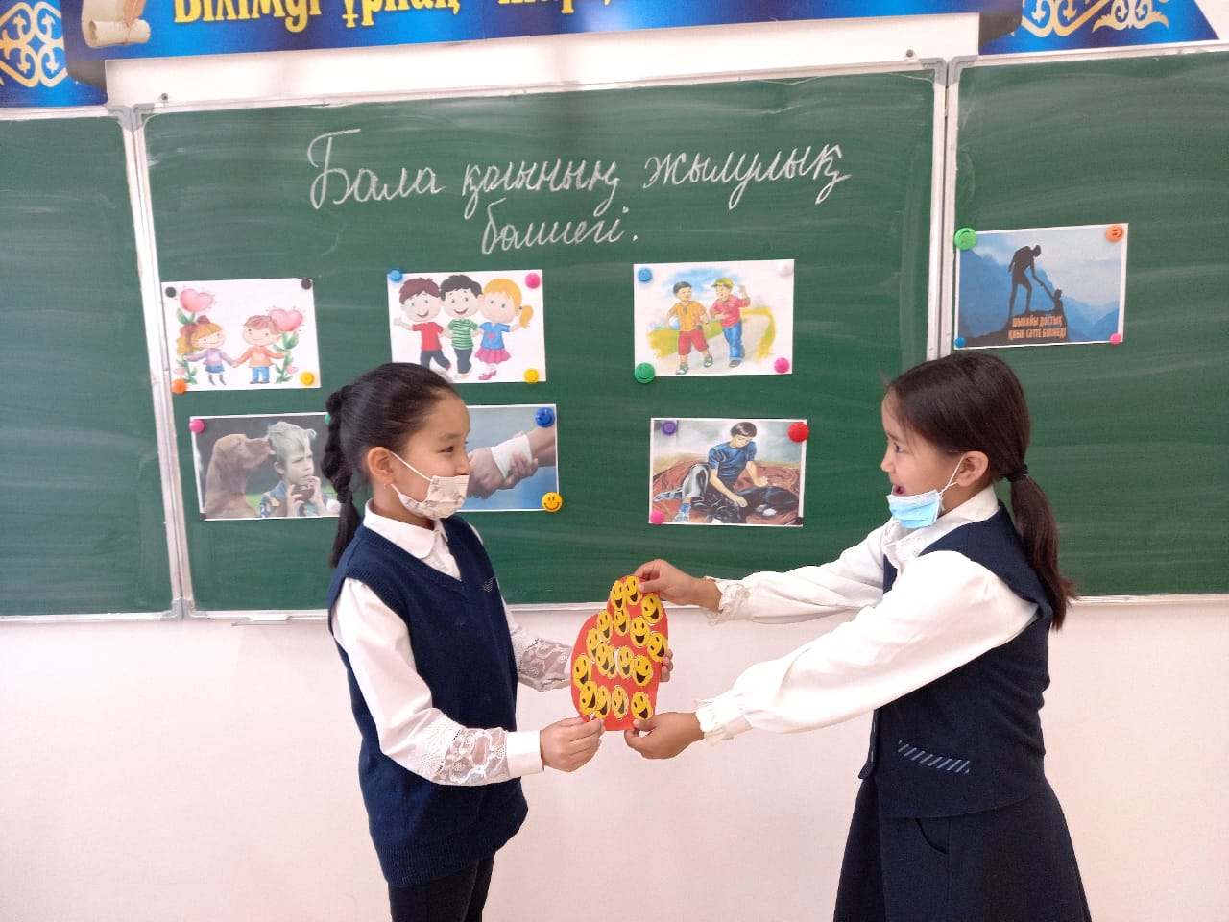
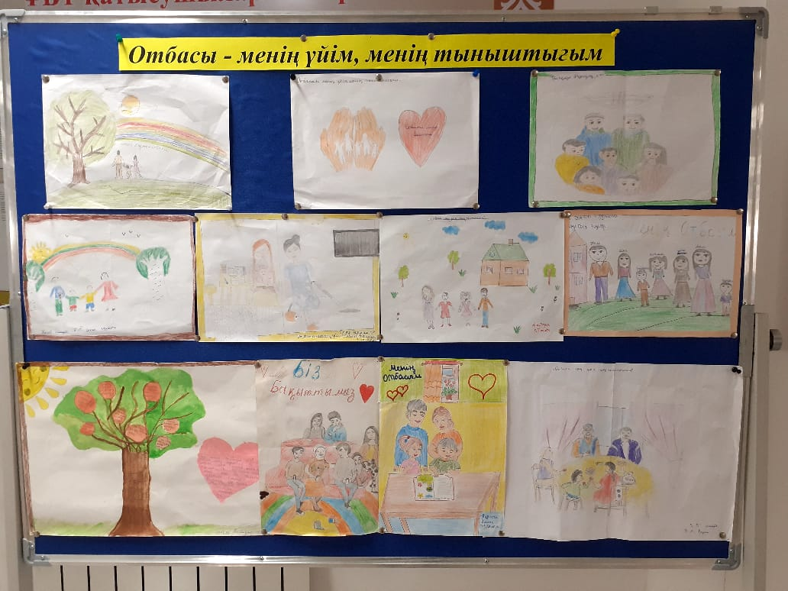
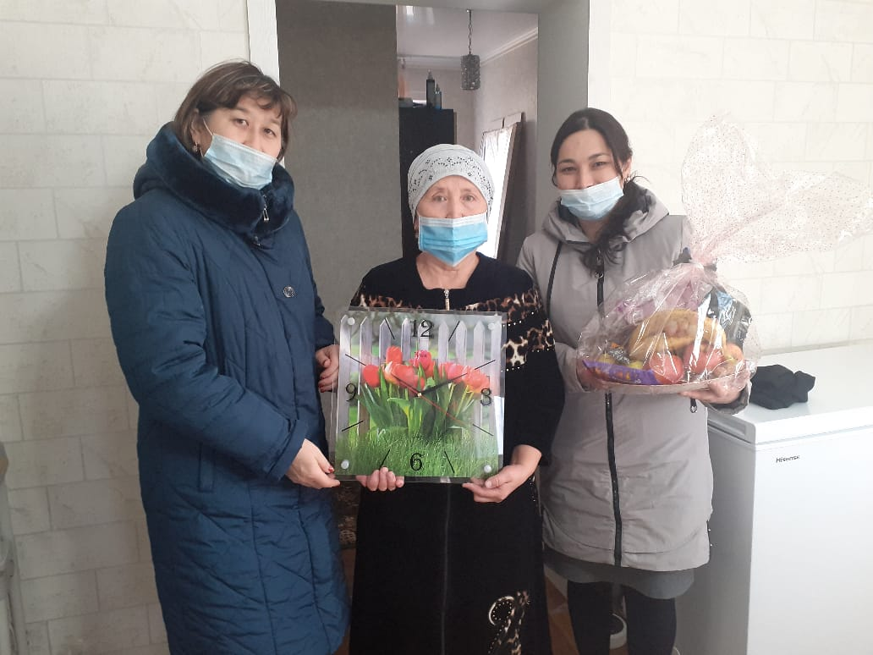
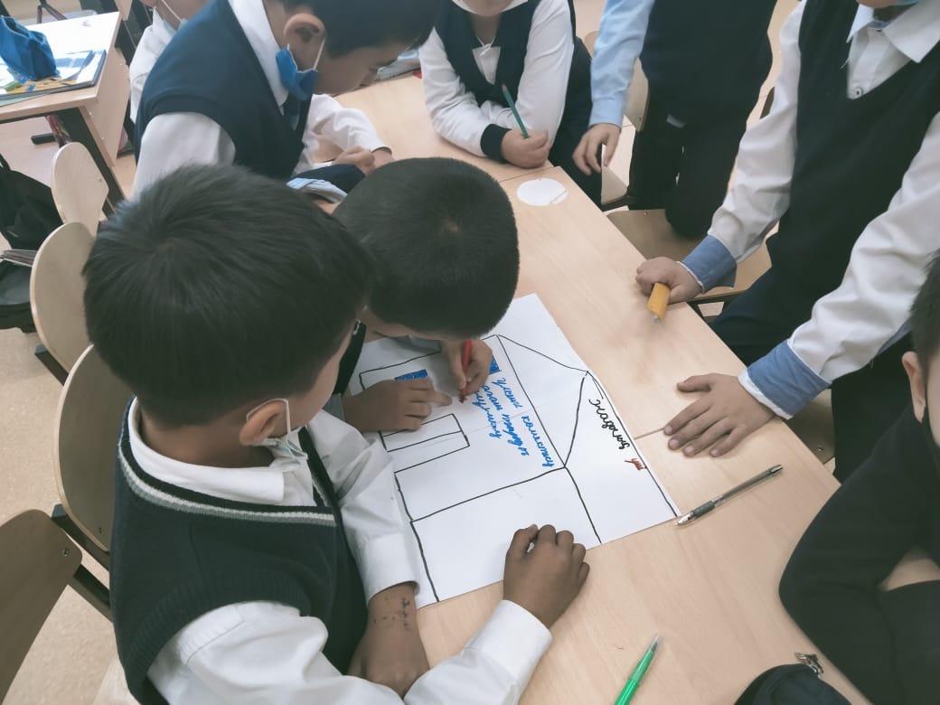
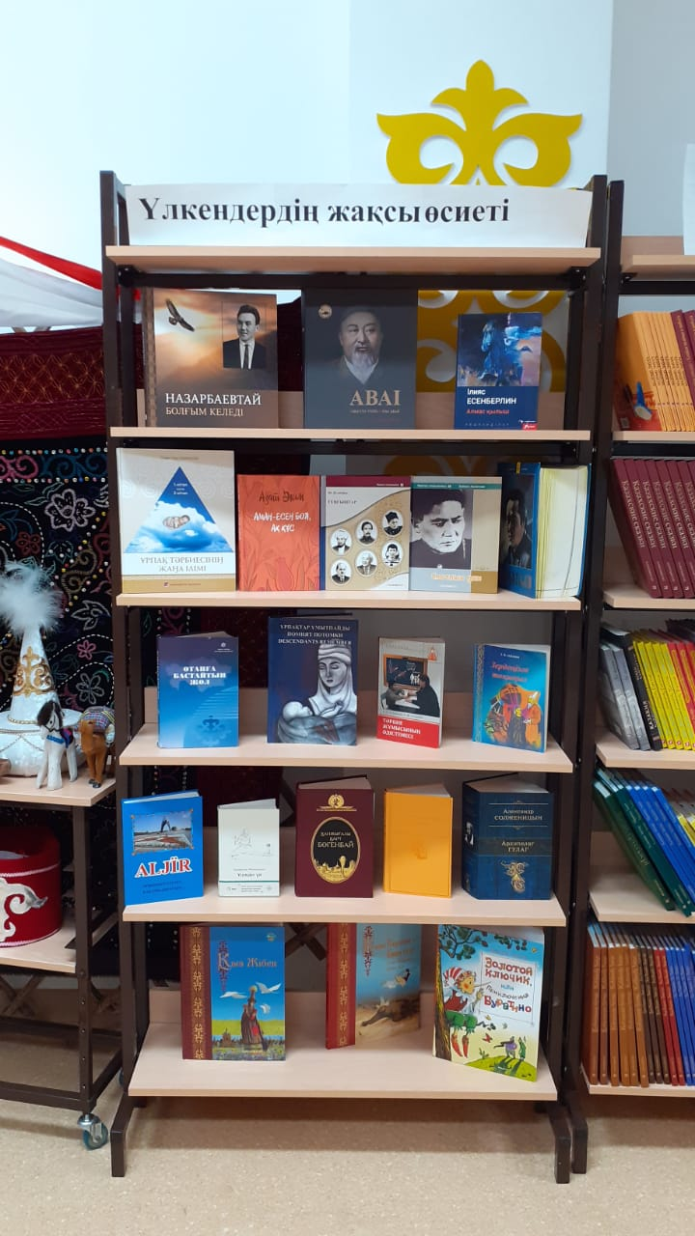
Жалпы оқушы саны | 1893
Мемлекеттік әлеуметтік көмек алатын отбасынан шыққан балалар | 10
Ата-анасының қамқорлығынсыз қалған балалар саны | 5
Жетім балалар саны | 4
Көпбалалы отбасынан шыққан балалар саны | 635
Аз қамтамасыз етілген отбасы балалар саны | 98
Жалпы ыстық тамақпен қамтылған оқушылар саны | 110
Арендатор есебінен тамақтанатын оқушылар саны | 15
Үйде оқитын оқушылар саны | 5
1 сынып оқушылары | 279
Жалпыға бірдей білім беру қорынан 76 балаға көмек көрсетілді (әр балаға 27900тг көлемінде сертификат табысталды). «Мектепке жол» акциясы барысында демеушілерден 327 425 теңге қаржы жиналып, 55 балаға киім мен кеңсе тауарлары түрінде көмек көрсетілді. Оқу жылының басынан бастап 1-сыныптың 279 оқушысы 100% тегін тамақпен қамтылды. Төрт апталық және күнделікті ас мәзірі Целиноград ауданы білім бөлімінің басшысымен және мектеп директорымен бекітілген. Тағам мөлшері мен құнарлылығы оқушылардың жас ерекшеліктеріне сәйкес. 29-қазан «Қамқоршылар» күніне орай мектепте іс-шаралар ұйымдастырылды. Ақпарат әлеуметтік желіге жарияланды.
Әлеуметтік-педагогикалық қызмет

Slide 4
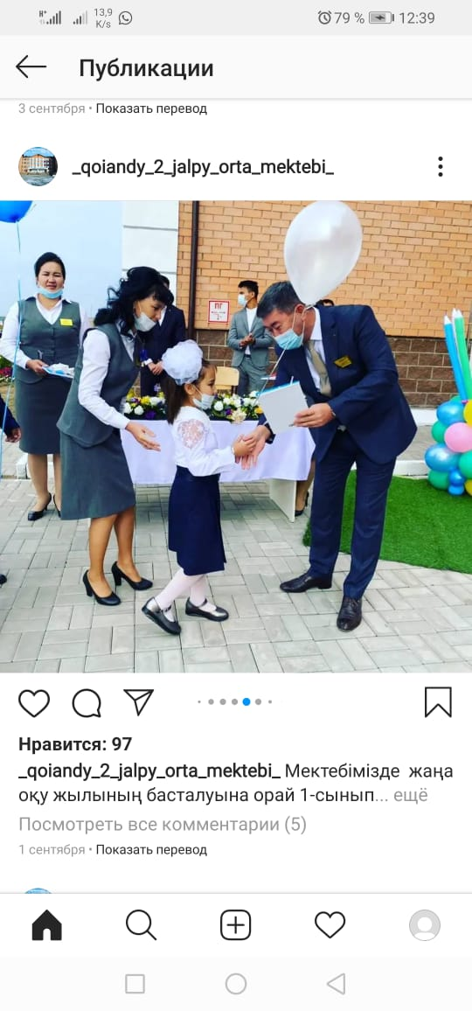
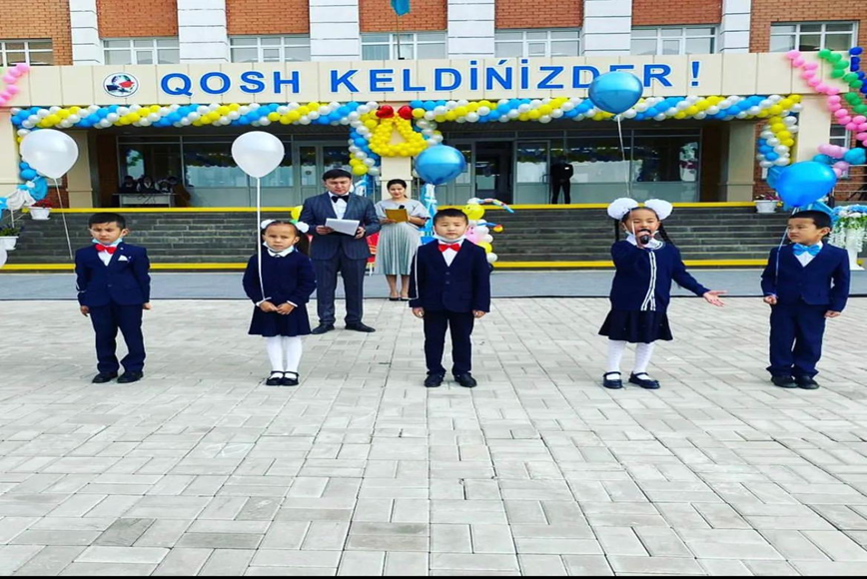
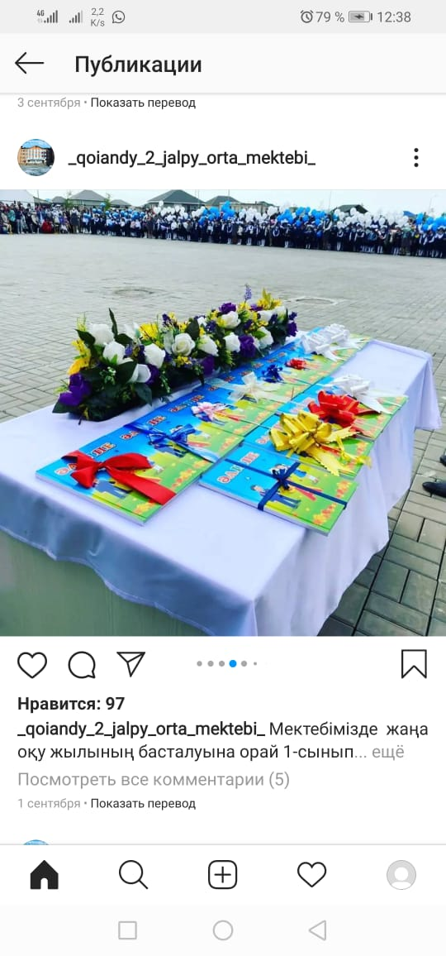
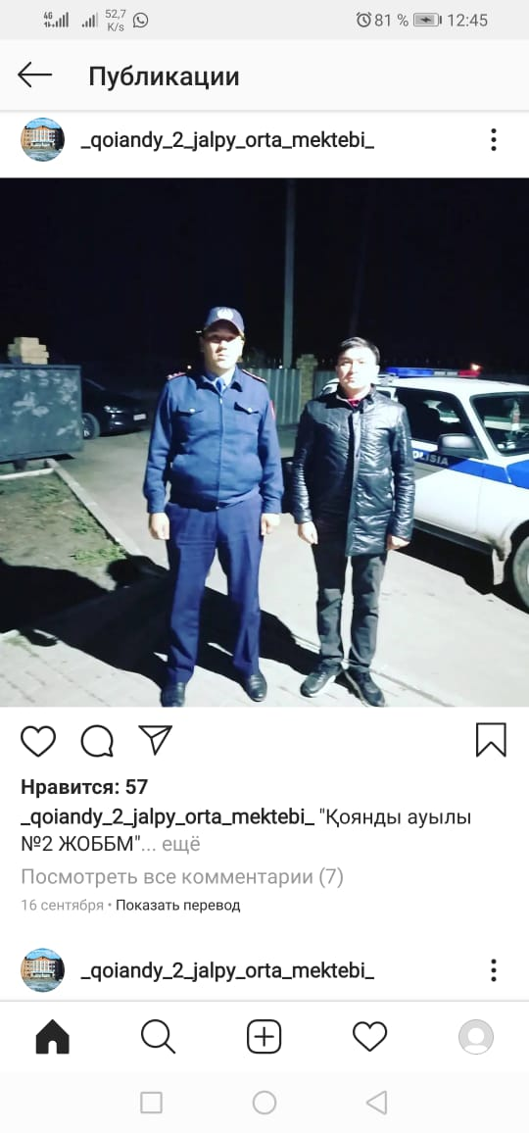
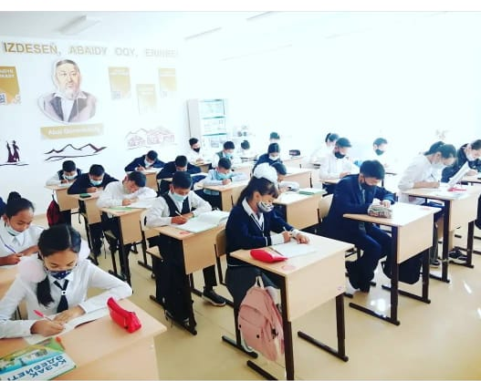
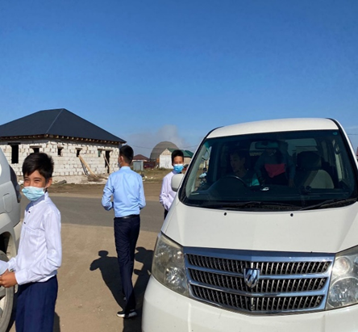
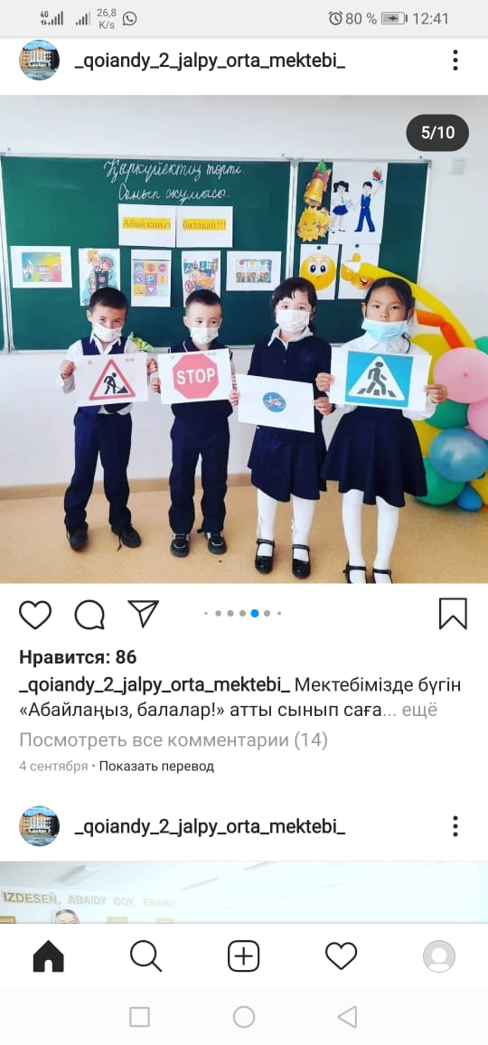
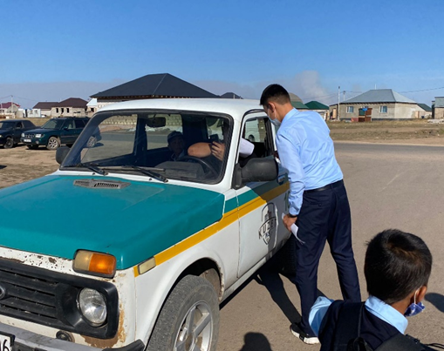
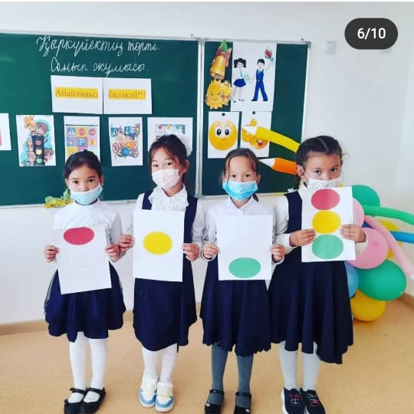
Өткізілген іс-шаралар:
1 қыркүйекте 1 сынып оқушыларына «Кел, балалар, оқылық!» атты алғашқы қоңырау мерекесінде салтанатты түрде «Әліппе» оқулығы табысталды, 2-11 сыныптарға «Тәуелсіздік жетістіктері» атты тәрбие сағаттары өткізілді.
ҚР Тәуелсіздігінің 30 жылдығына орай «Тәуелсіздік – басты құндылығымыз» тақырыбында жалпықазақстандық диктант ұйымдастырылды.
«Жас полицей көмекшілері» клубының ұйымдастыруымен «Абайлаңыз, балалар!» атты акция өткізілді. ЖПК УПИ полиция капитаны Абилов Пулат Бауыржановичпен түнгі ауылға рейд жасалынды.

Slide 5
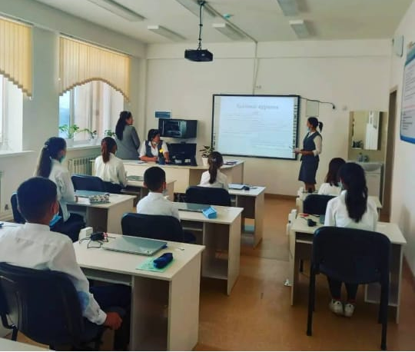
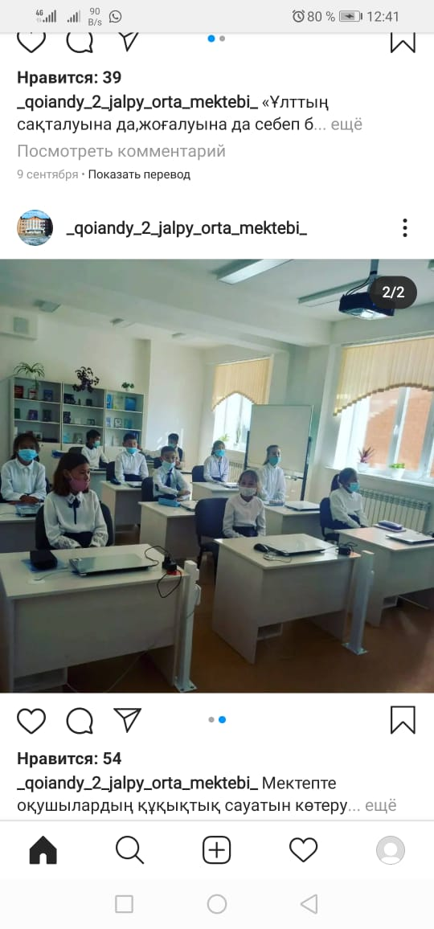
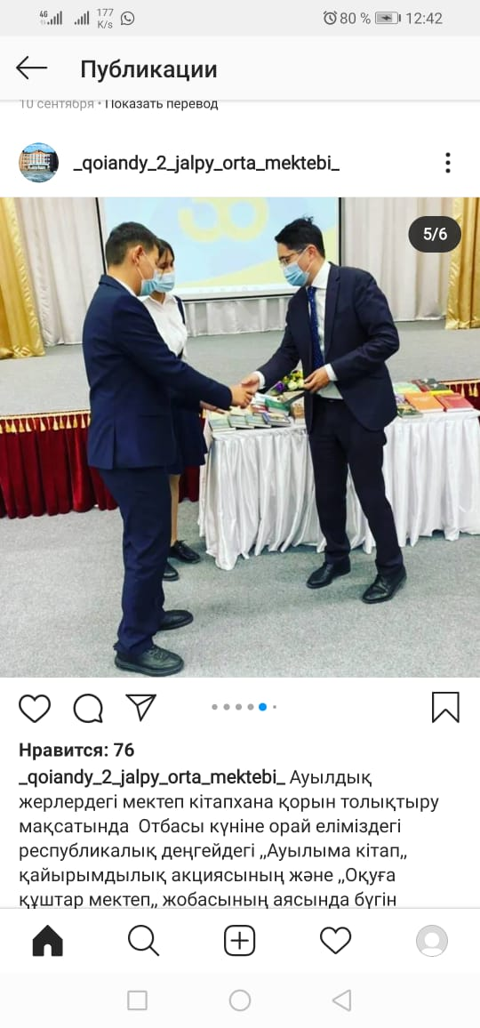
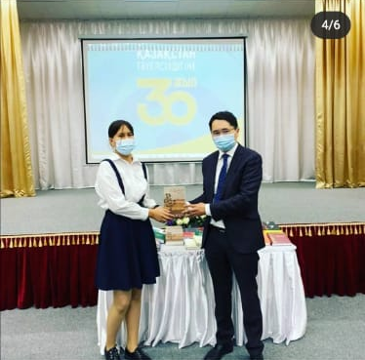
Өткізілген іс-шаралар:
Балалардың құқықтық сауатын көтеру мақсатында «Адам саудасы – ұйымдасқан қылмыс» атты сынып сағаттары;
«Тілдер күні», А. Байтұрсынұлының туған күніне орай «Тіл – татұлық тірегі» атты онкүндік іс шарасы аясында оқырмандарына шығармалары ұсынылды.
«Оқуға құштар мектеп» жобасы аясында ҚР Сыртқы істер министрлігінің Халықаралық ақпарат комитеті төрағасы Абдрахманов Асқар Сауытбекұлы мектебімізге 200-ден аса қазақ, орыс және әлем классикерінің шығармаларын тарту етті.

Slide 6
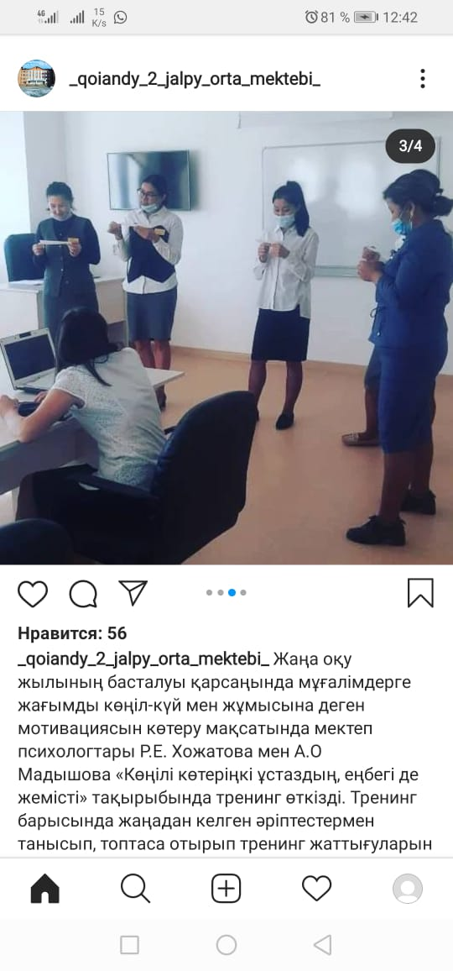
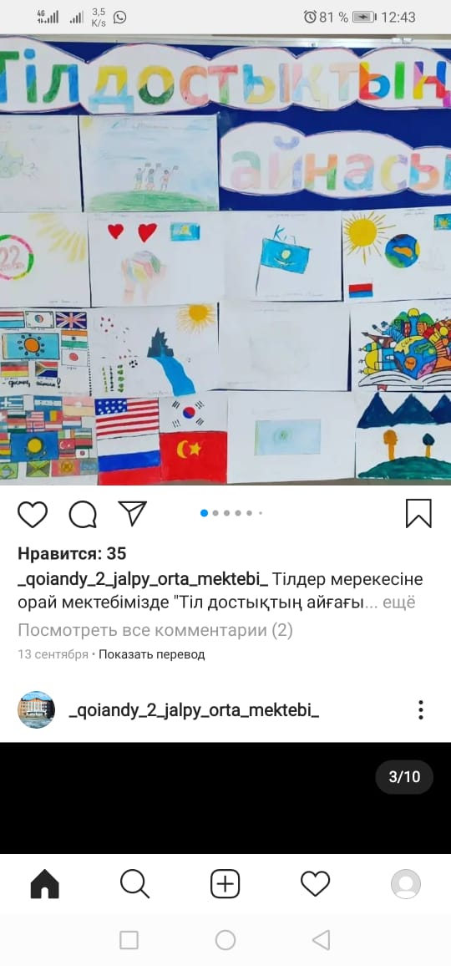
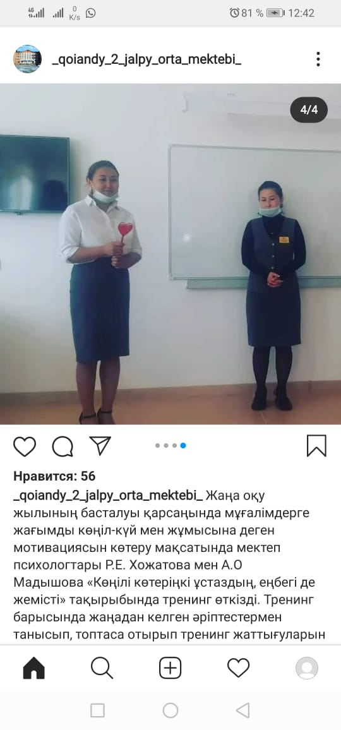
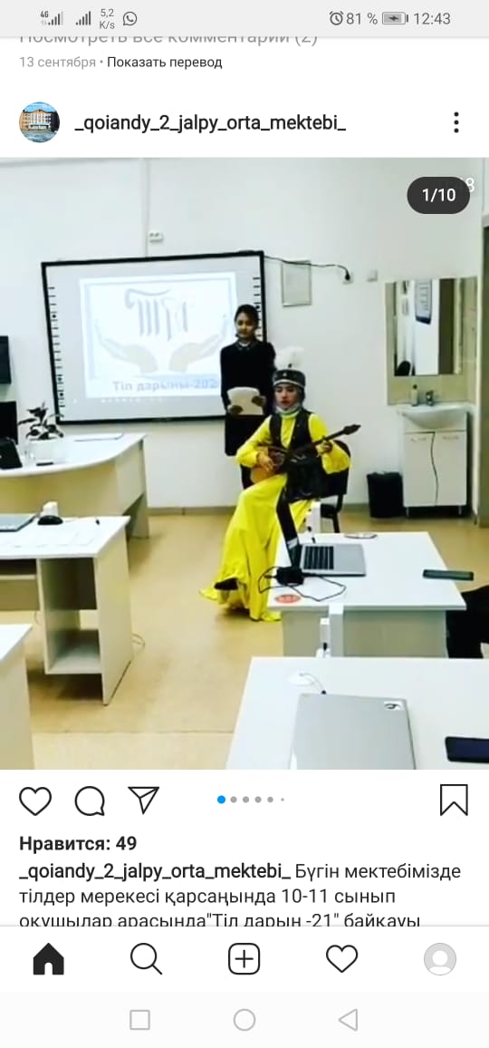
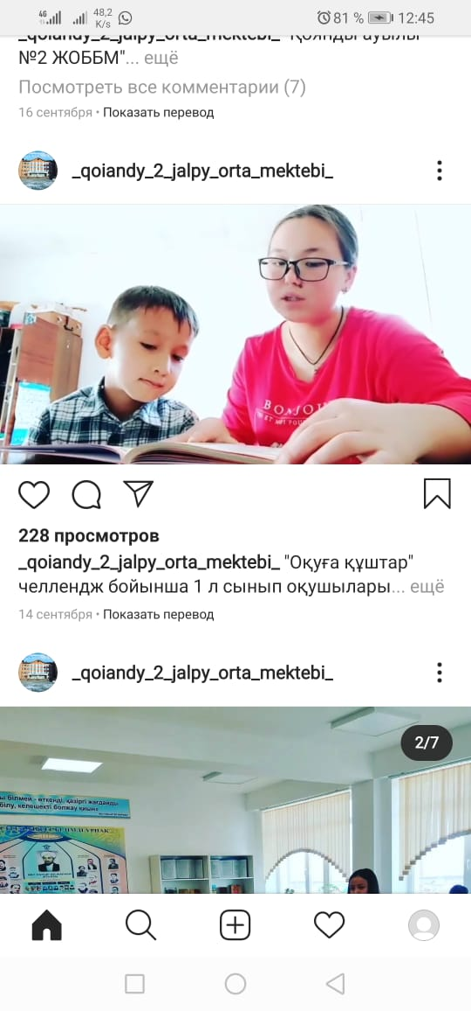
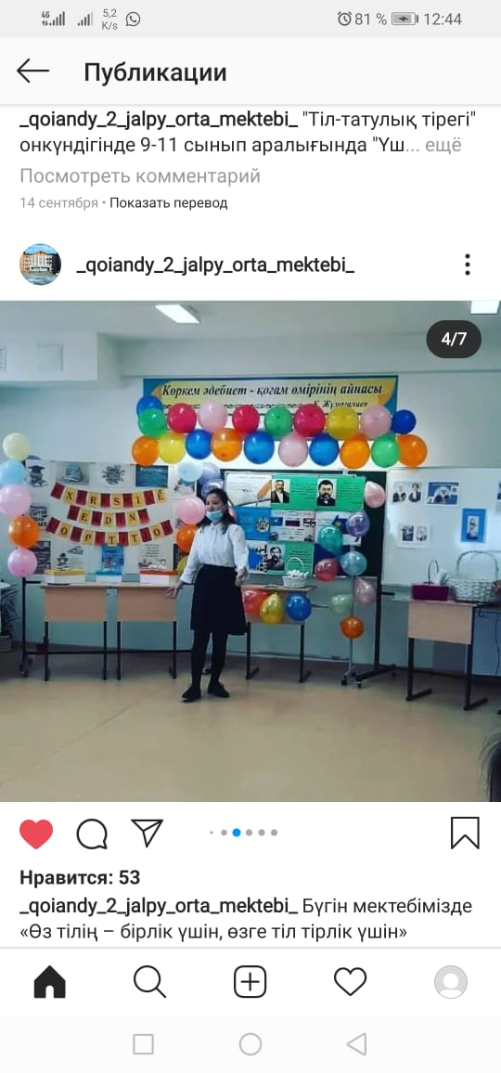
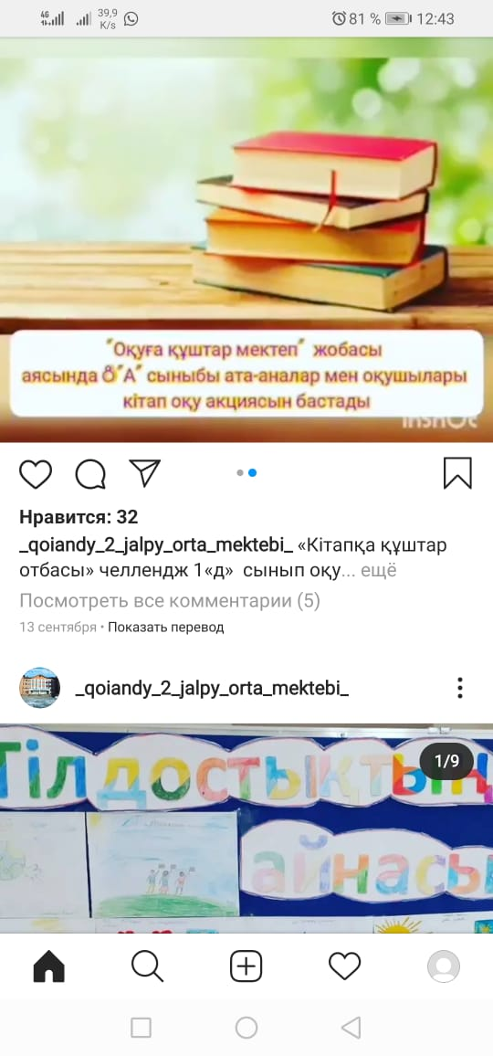
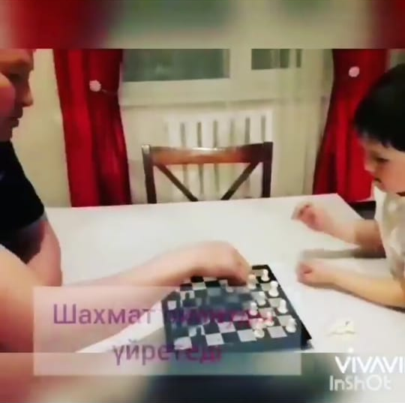
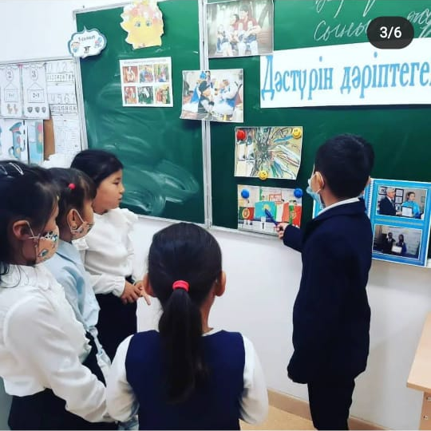
Өткізілген іс-шаралар:
Жаңа оқу жылының басталуы қарсаңында мектеп психологтары Хожатаева Р.Е., Мадышова А.О. «Көңілі көтеріңкі ұстаздың, еңбегі де жемісті» атты тренинг өткізді.
Тілдер мерекесі қарсаңында 10-11-сыныптар арасында «Тілдарын-21» байқауы, «Тіл-достықтың айнасы» сурет көрмесі, «Өз тілің-бірлік үшін, өзге тіл тірлік үшін» 4-6 сыныптар арасында мәнерлеп оқу сайысы ұйымдастырылды.
Бастауыш сыныптар арасында «Оқуға құштар мектеп» жобасы аясында «Отбасыммен бірге оқимын», «Отбасылық дәстүрлер қобдишасы» атты челлендж өткізілді.

Slide 7
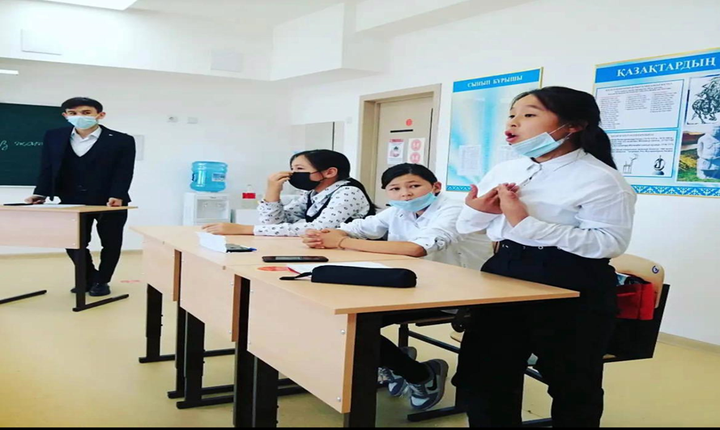
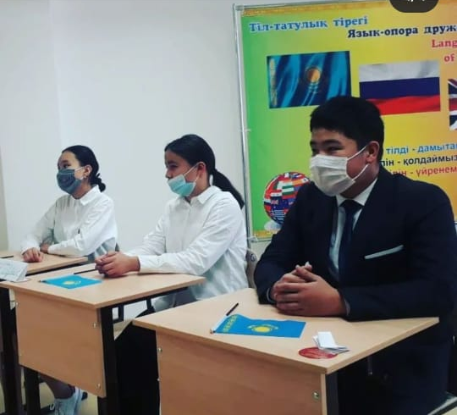
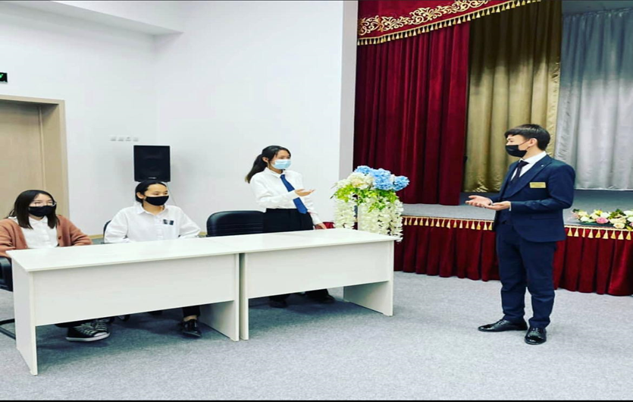
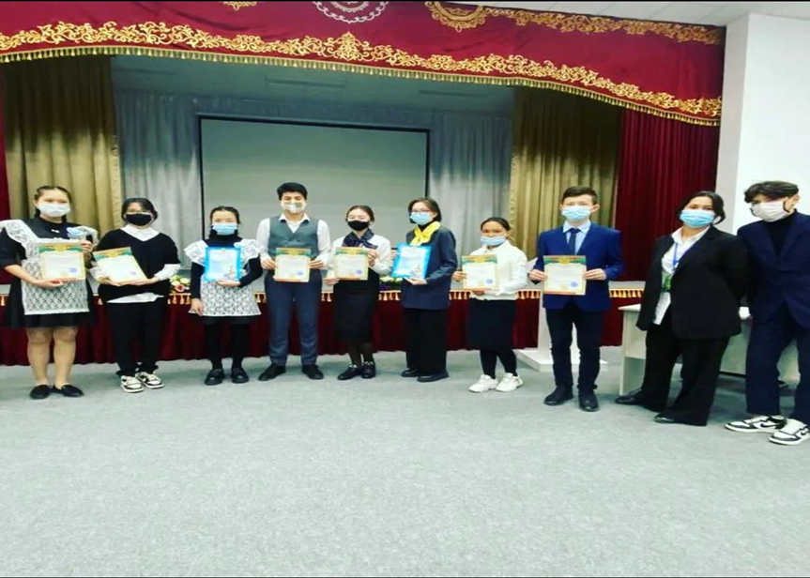
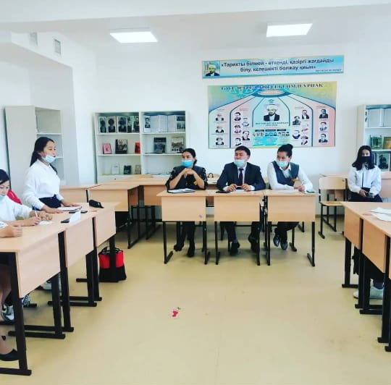
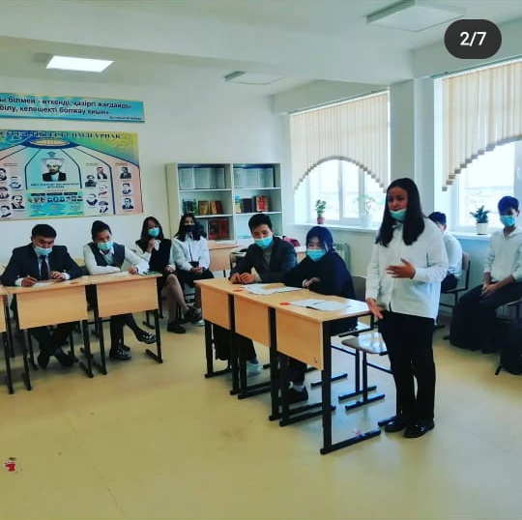
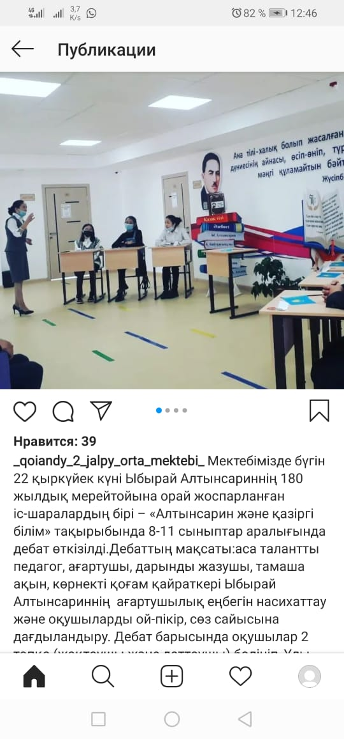
Өткізілген іс-шаралар:
«Қыран» дебат клубының жұмысы: «Үш тұғырлы тіл», Қоянды №1, Қоянды №2, Қабанбай батыр, Приречное орта мектептері арасында Тәуелсіздіктің 30 жылдығына орай «Ерлік ел есінде», «Ауылымның бүгіні мен ертеңі», «Патриот болу-Қазақстанды жүрегінде сақтау!», «Тіл-тәуелсіздіктің айғағы», «Мен жастарға сенемін», «Қоғамдық орындарда қыздар өздерін қалай ұстағандары жөн?» тақырыптарында дебат өткізілді.

Slide 8
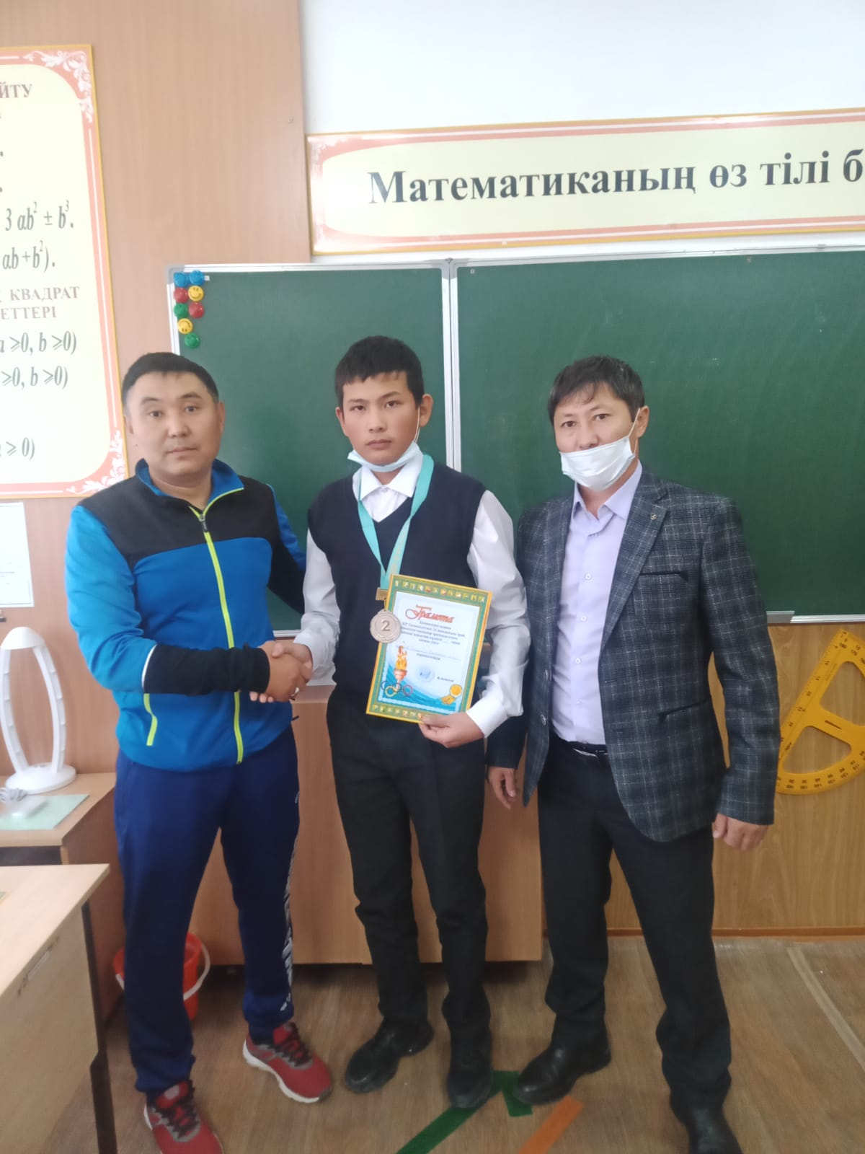
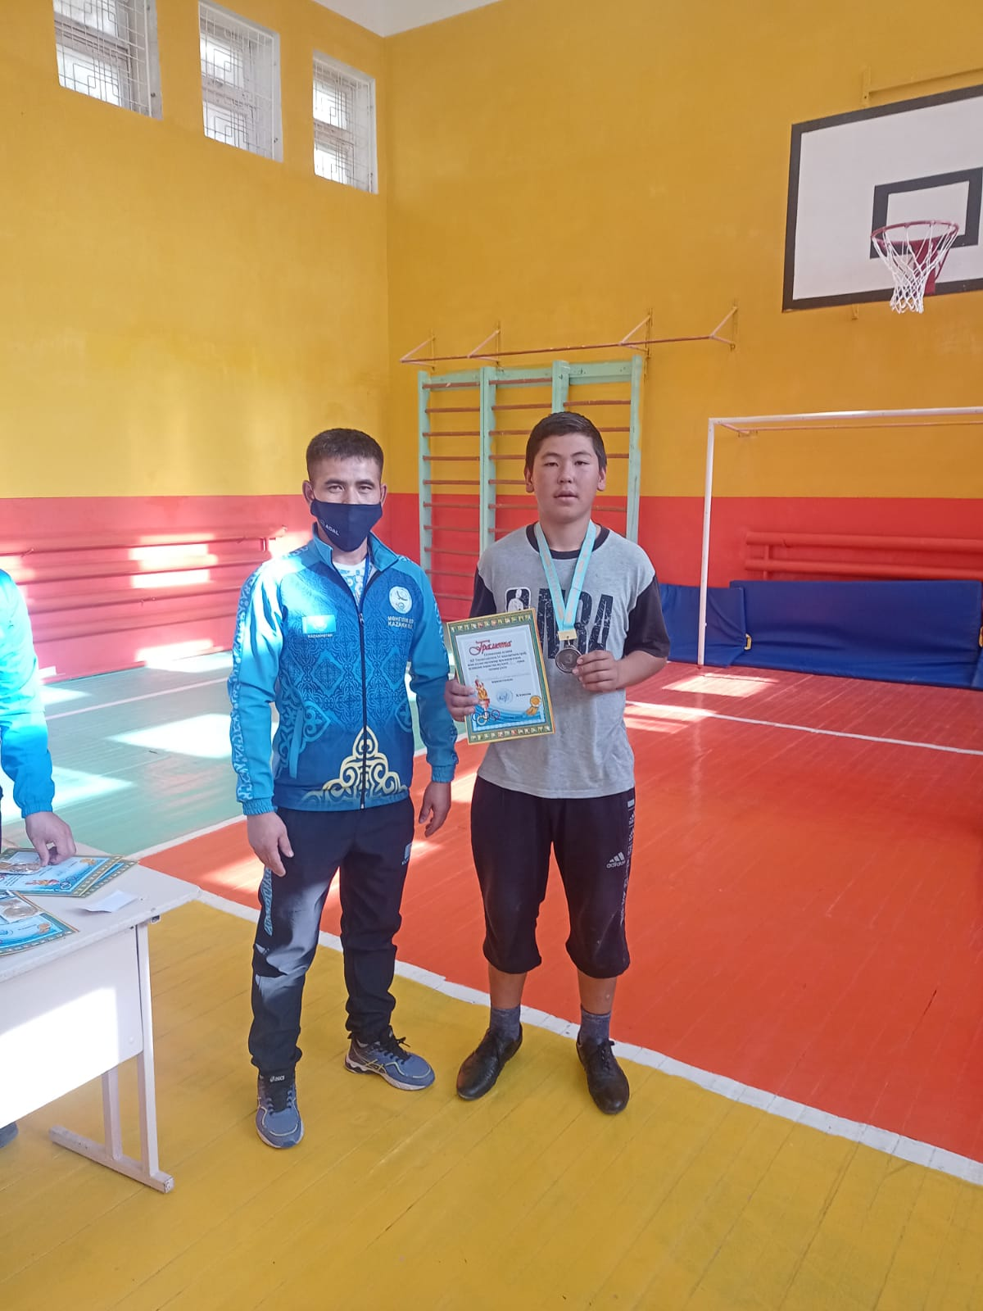
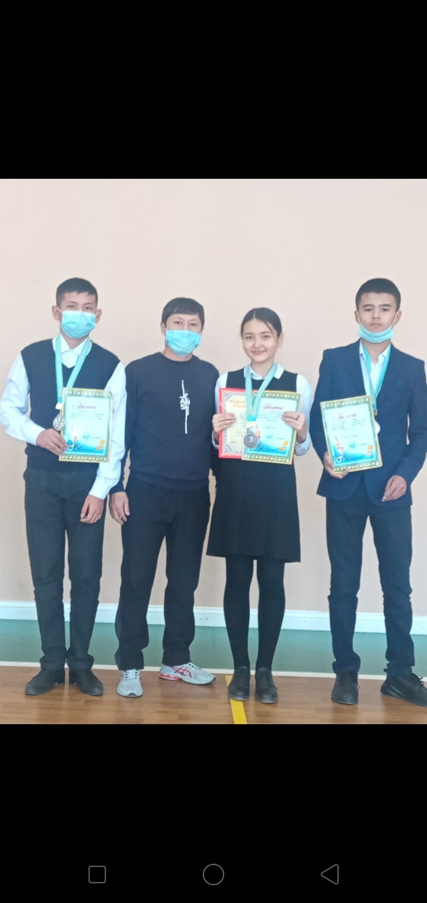
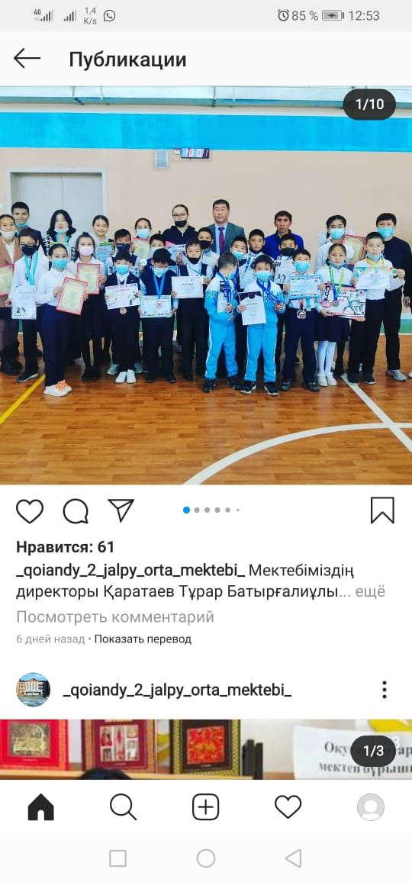
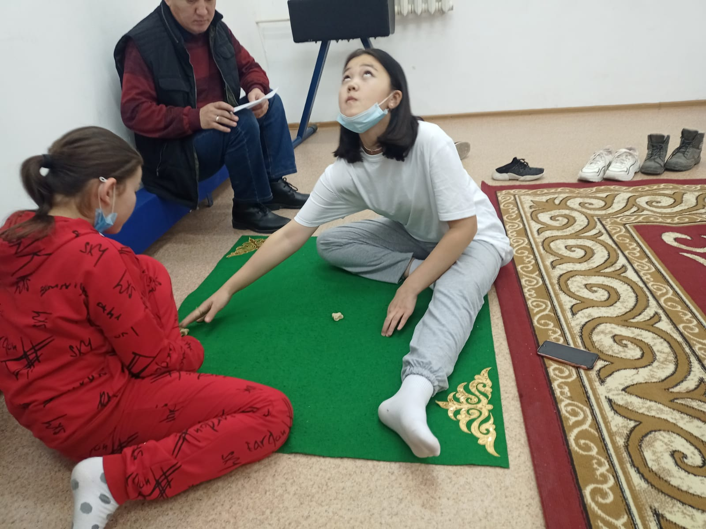
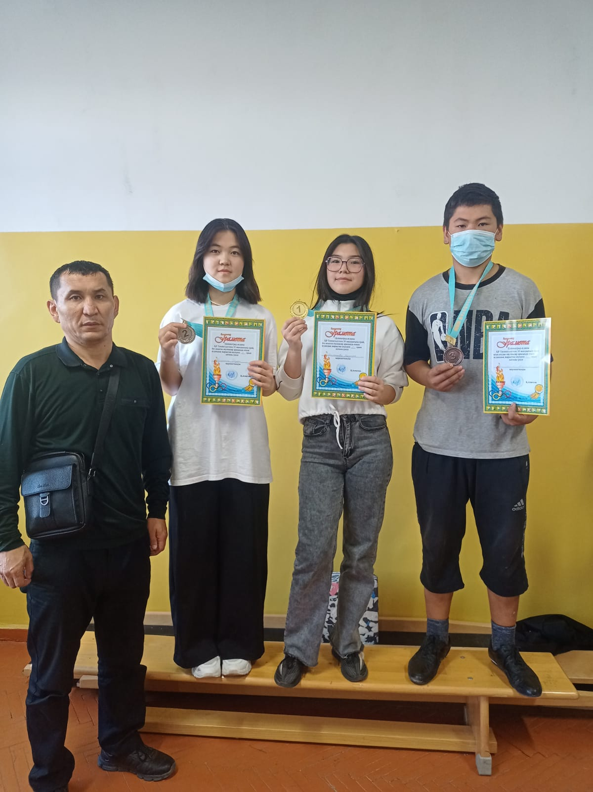
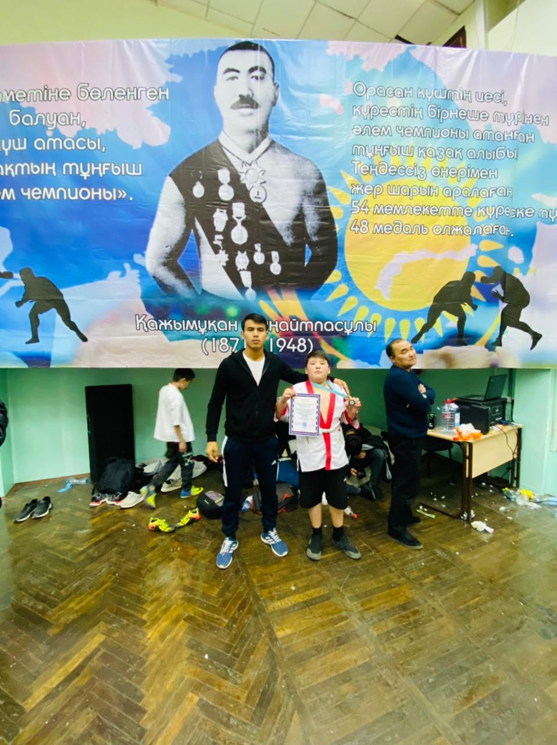
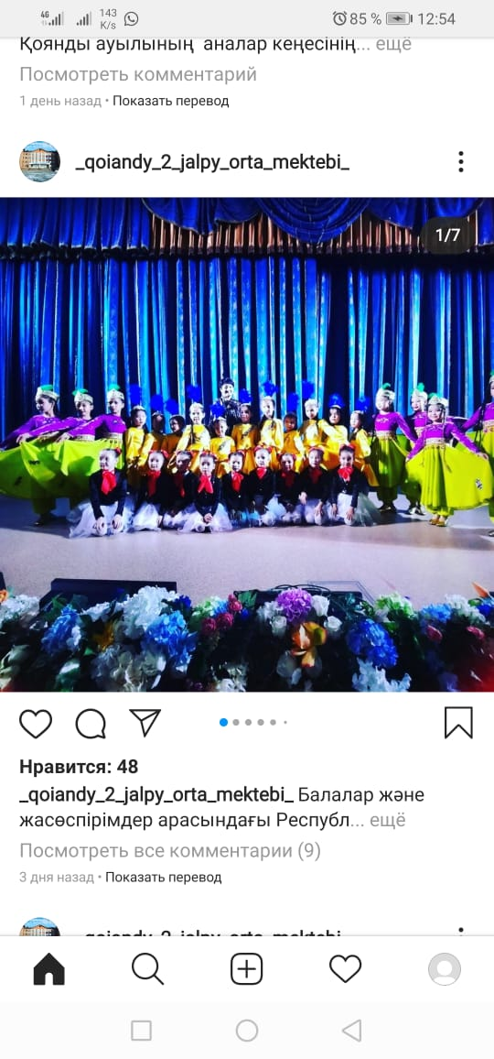
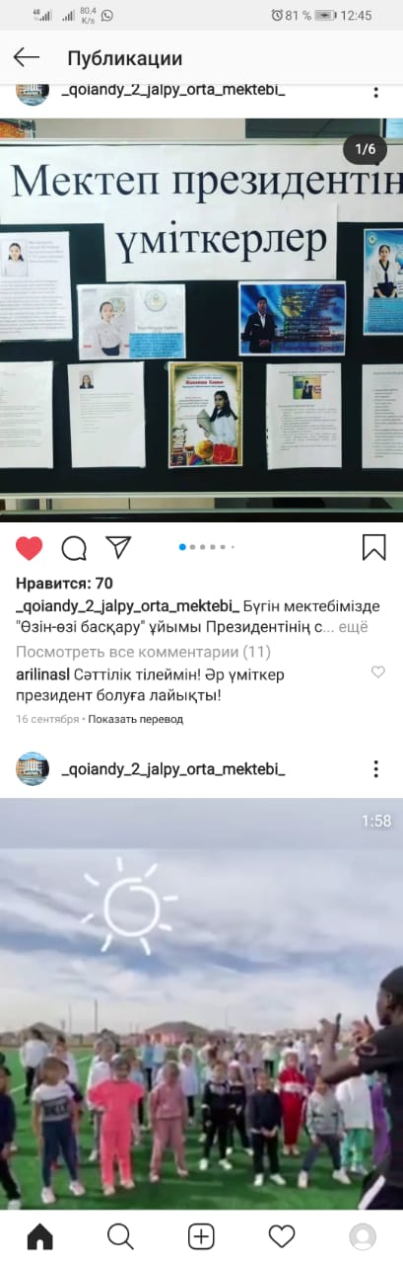
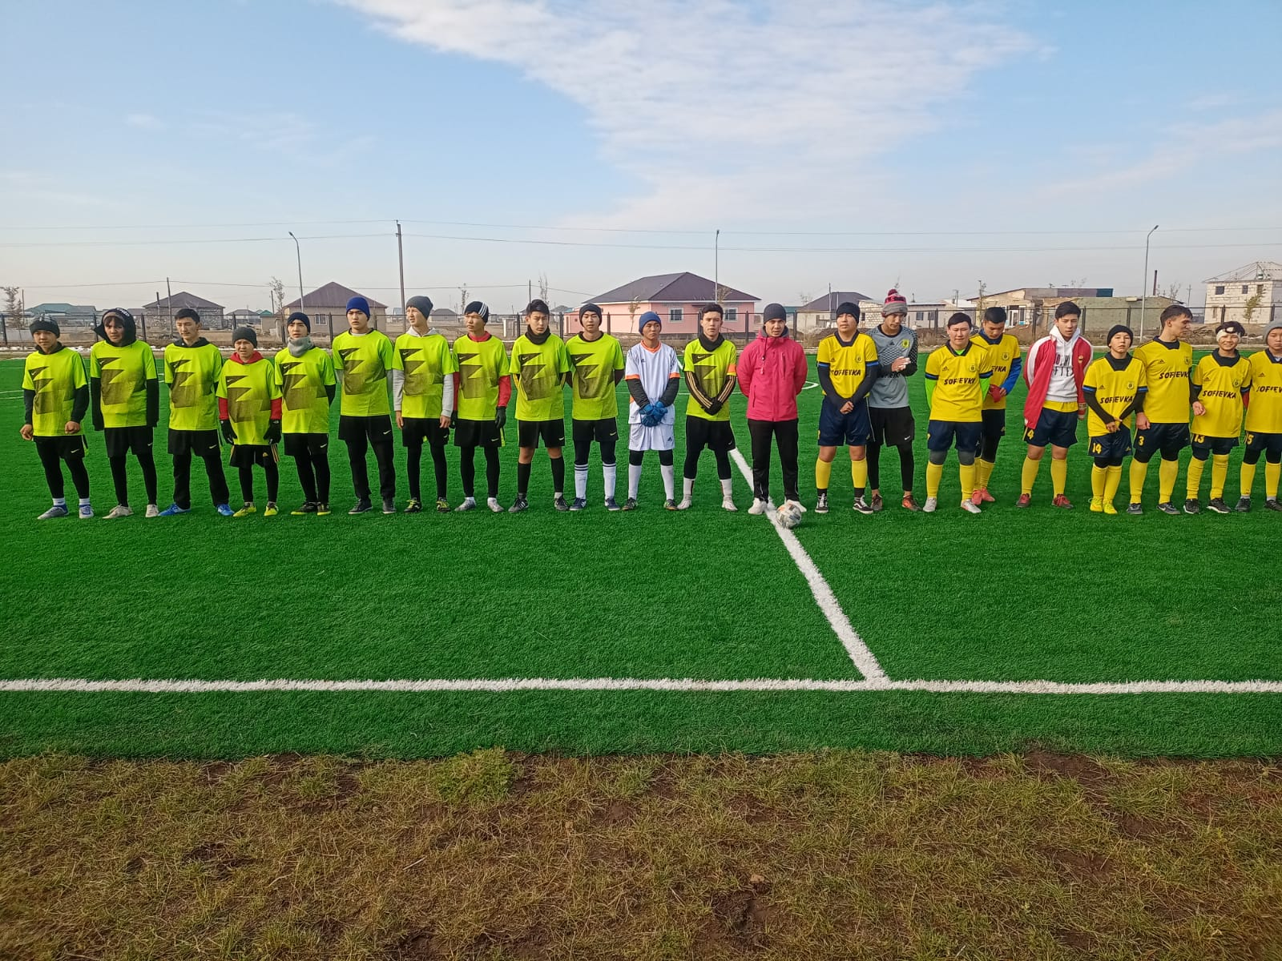
Өткізілген іс-шаралар:
Мектепте келесі спорт үйірмелері мен кружоктар жұмыс жасайды: би, ән, домбыра, волейбол, футбол, үстел ойындары, баскетбол, күрес, ұлттық ойындар, қолөнер, шебер қолдар, «Жас сарбаз» әскери-патриоттық клуб. Оқушылар сайыстарға қатысып, жүлделі орындарға ие болды.

Slide 9
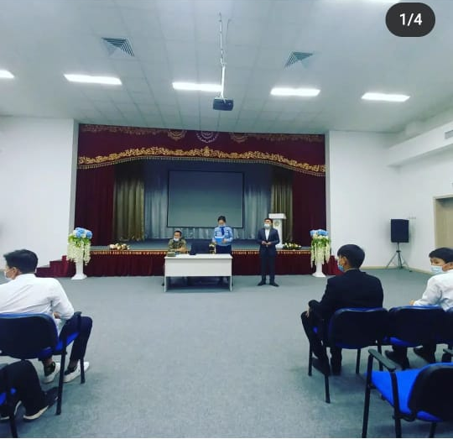
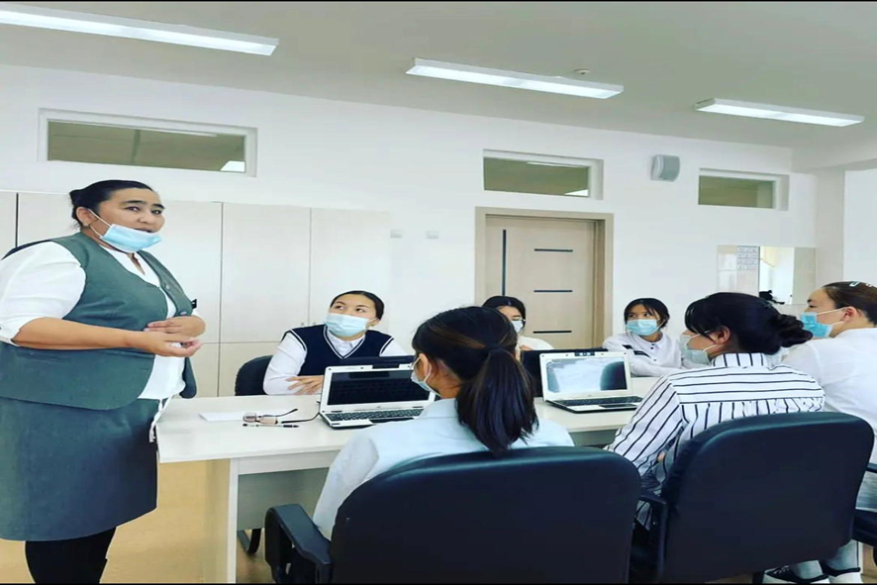
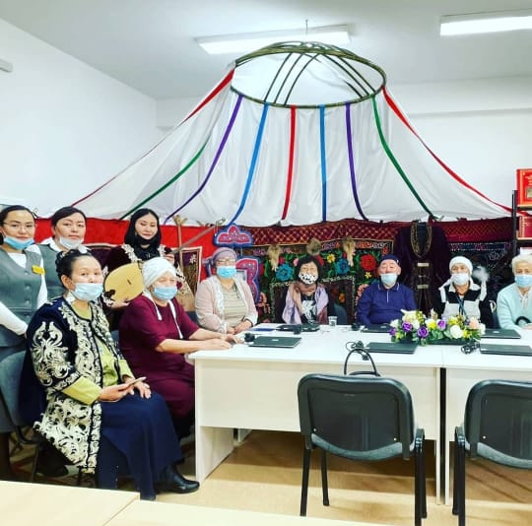
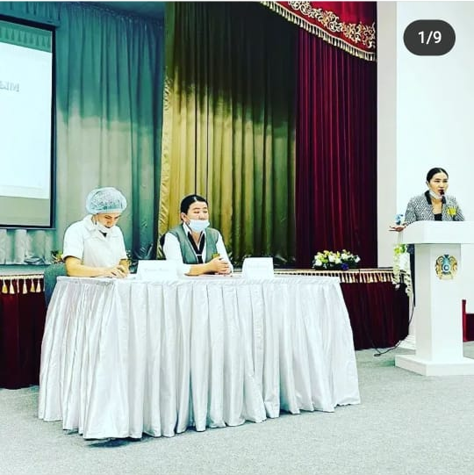
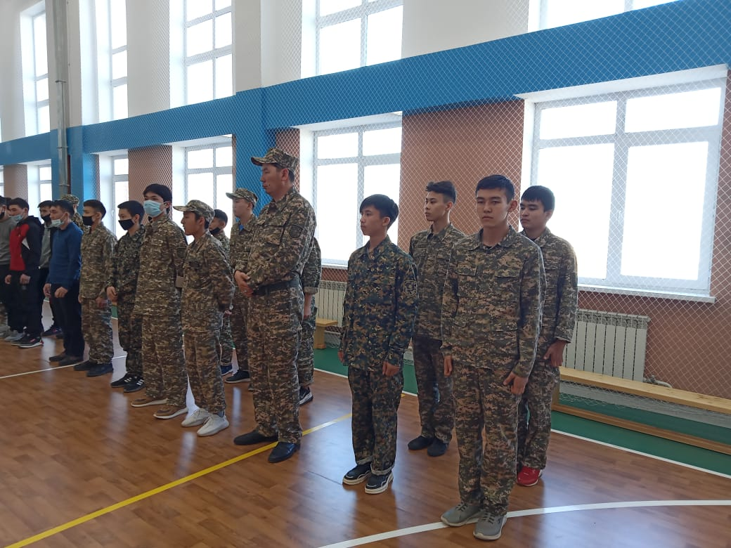
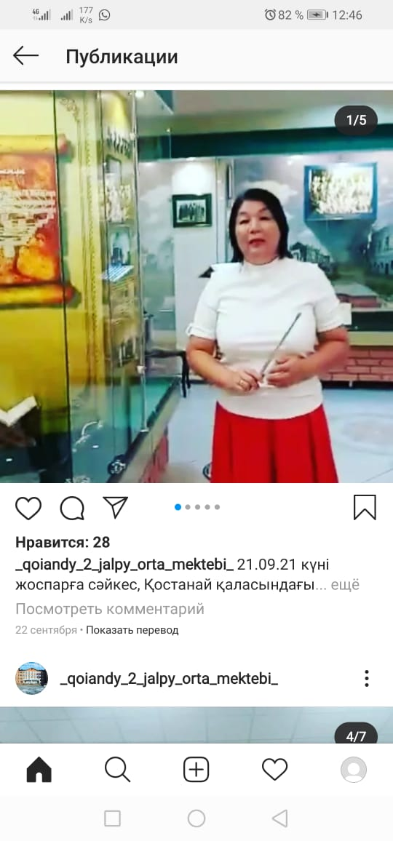







Өткізілген іс-шаралар:
«Сырғалым», «Жас сарбаз» әскери-патриоттық клубтарының жұмыстары.
Ы. Алтынсариннің180-жылдығына орай Қостанай қаласындағы мемориалдық мұражайына виртуалдық саяхат ұйымдастырылып, іс шаралар өткізілді.

Slide 10












Өткізілген іс-шаралар:
«Болашақ» атты өзін-өзі басқару ұйымының жұмысы.
«Адалдық пен әділдікті ту еткен Мәлік Ғабдуллин» атты әділдік сағаты өткізілді.
«Ниет» еріктілер клубының жұмысын жалғастырды.

Slide 11









Өткізілген іс-шаралар:
«Турист күні» қарсаңында демалыс орындарына саяхаттар ұйымдастырылды.
Күзгі демалыс қарсаңында қауіпсіздік ережелер туралы диктант жазылып, сынып сағаттары өткізілді.
«Тәуелділіктен қалай арылуға болады?» 10-сыныптар арасында психолог Хожатова Р.Е.пікірталас, психолог Мадышова А.О. оқушылармен «Кәмелетке толмаған жасөспірімдер арасында зорлық-зомбылықтың алдын алу жұмыстары» туралы диалог өткізді.

Slide 12











Өткізілген іс-шаралар:
ҚР Тәуелсіздігінің 30 жылдығына орай «Дені саудың-жаны сау» атты Ақмола облысының кәсіподақ ұйымы ұйымдастыруымен білім беру ұйымдарының арасында спартакиада өтті.
Мектебіміз Жамбыл облысы жастар ұйымдарының қауымдастығы ұйымдастырған орта білім беру ұйымдары арасында «Ұлы дала өркениеттері» атты байқауға қатып, Алғыс хатпен марапатталды. (жүлделі қор 1 800 000 тг.болды).

Slide 13





Өткізілген іс-шаралар: Кітапхана жұмысы
Ахмет Байтұрсынұлының мерейтойына байланысты «Ақ жол», «Тіл тағылымы», «Маса», «Жоқтау» сияқты қаламынан туған шығармалары мектебіміздің оқырман қауымына ұсынылып, көрме ұйымдастырылды.
«Оқуға құштар мектеп» жобасы аясында 8«а» сынып оқушылары ата аналарымен «Кітап оқимыз» атты челленджі өткізді.
«Ыбырай Алтынсарин шығармашылығы мен өлеңдері» атты сынып сағаты 3-сынып оқушылары арасында өткізілді.
«Мектепке кітап сыйла» атты челлендж 11 «а» сынып оқушылары арасында бастау алып, әрі қарай жалғасын табады.

